Slide 1
El método de Cristo para testificar y hacer discípulos
Misioneros primero, luego iglesia

Slide 2
¨Sólo el método de Cristo será el que dará éxito para llegar a la gente. El Salvador trataba con los hombres como quien deseaba hacerles bien. Les mostraba simpatía, atendía a sus necesidades y se ganaba su confianza. Entonces les decía: “Seguidme.”
EGW , El Ministerio de curación, p. 102

Slide 3
Debemos ofrecer a los hombres algo mejor de lo que tienen, es decir la paz de Cristo, que sobrepuja todo entendimiento. Debemos hablarles de la santa ley de Dios, trasunto fiel de su carácter y expresión de lo que él desea que lleguen a ser...
EGW, Consejos sobre el régimen alimenticio, p. 552

Slide 4
El Método es necesario para cumplir la Gran Comisión de Mateo 28: 18-20:
Y Jesús se acercó y les habló diciendo: Toda potestad me es dada en el cielo y en la tierra. Por tanto, id, y haced discípulos a todas las naciones, bautizándolos en el nombre del Padre, y del Hijo, y del Espíritu Santo; enseñándoles que guarden todas las cosas que os he mandado; y he aquí yo estoy con vosotros todos los días, hasta el fin del mundo. Amén.

Slide 5
El Método también nos lleva a ejecutar el ministerio de reconciliación que Cristo nos asignó según 2 Corintios 5: 18-19
Y todo esto proviene de Dios, quien nos reconcilió consigo mismo por Cristo, y nos dio el ministerio de la reconciliación; que Dios estaba en Cristo reconciliando consigo al mundo, no tomándoles en cuenta a los hombres sus pecados, y nos encargó a nosotros la palabra de la reconciliación.

Slide 6
Obstáculos para acercarnos a la gente
Acercarse a una persona para testificar puede ser todo un reto que solo puede lograrse si el Espíritu Santo opera por medio de nosotros ya que siempre habrá obstáculos en nuestra misión.

Slide 7
Prejuicios en las relaciones

Slide 8
Prejuicios en las relaciones 1 Corintios 1: 17-21
Pues no me envió Cristo a bautizar, sino a predicar el evangelio; no con sabiduría de palabras, para que no se haga vana la cruz de Cristo. Porque la palabra de la cruz es locura a los que se pierden; pero a los que se salvan, esto es, a nosotros, es poder de Dios. Pues está escrito:¨Destruiré la sabiduría de los sabios, Y desecharé el entendimiento de los entendidos.¨

Slide 9
Prejuicios en las relaciones 1 Corintios 1: 17-21 (continuación)
¿Dónde está el sabio? ¿Dónde está el escriba? ¿Dónde está el disputador de este siglo? ¿No ha enloquecido Dios la sabiduría del mundo? Pues ya que en la sabiduría de Dios, el mundo no conoció a Dios mediante la sabiduría, agradó a Dios salvar a los creyentes por la locura de la predicación.

Slide 10
Prejuicios en las relaciones
¿Qué cree usted que piensan los que no son cristianos adventistas de nosotros los adventistas al comenzar a conocernos?
¿Qué piensa usted de las personas que no son adventistas cuando inicia una relación de amistad con ellas?

Slide 11
Barreras que nos impiden acercarnos a la gente para cumplir nuestra misión

Slide 12
Barreras que nos impiden acercarnos a la gente para cumplir nuestra misión.
¿Siente usted que tiene la capacidad para acercarse efectivamente a la gente y empezar una relación de amistad?
¿Tiene temor que al acercarse a las personas será rechazado en un primer acercamiento?

Slide 13
Barreras que nos impiden acercarnos a la gente para cumplir nuestra misión.
¿Tiene temor de fracasar en su misión si avanza en la relación?
¿Se le hace difícil testificar ante sus familiares, aún más que ante desconocidos?
¿Tiene usted conflictos con sus vecinos o amistades más cercanas por lo cual usted evita relacionarse con ellos para testificar?

Slide 14
Barreras que nos impiden acercarnos a la gente para cumplir nuestra misión.
¿Se siente usted tan satisfecho con su propia situación como cristiano que prefiere no relacionarse con incrédulos para no ¨contaminarse¨?
¿Se siente usted incómodo relacionándose con incrédulos?

Slide 15
Ante las barreras
Lo que indica Jesús que consideremos o hagamos ante las barreras

Slide 16
Ante las barreras
2 Timoteo 1:7 (RVR1960)
Porque no nos ha dado Dios espíritu de cobardía, sino de poder, de amor y de dominio propio.

Slide 17
Ante las barreras
2 Corintios 12:10 (RVR1960)
Por lo cual, por amor a Cristo me gozo en las debilidades, en afrentas, en necesidades, en persecuciones, en angustias; porque cuando soy débil, entonces soy fuerte.

Slide 18
Ante las barreras
Marcos 5:19-20 (RVR1960)
Mas Jesús no se lo permitió, sino que le dijo: Vete a tu casa, a los tuyos, y cuéntales cuán grandes cosas el Señor ha hecho contigo, y cómo ha tenido misericordia de ti. Y se fue, y comenzó a publicar en Decápolis cuán grandes cosas había hecho Jesús con él; y todos se maravillaban.

Slide 19
Ante las barreras
Lucas 5:31-32 (RVR1960)
Respondiendo Jesús, les dijo: Los que están sanos no tienen necesidad de médico, sino los enfermos. No he venido a llamar a justos, sino a pecadores al arrepentimiento.

Slide 20
Ante las barreras
Mateo 5:23-24 (RVR1960)
Por tanto, si traes tu ofrenda al altar, y allí te acuerdas de que tu hermano tiene algo contra ti, deja allí tu ofrenda delante del altar, y anda, reconcíliate primero con tu hermano, y entonces ven y presenta tu ofrenda.

Slide 21
Aprendiendo a escuchar al relacionarnos con las personas

Slide 22
Aprendiendo a escuchar al relacionarnos con las personas

Slide 23
Aprendiendo a escuchar al relacionarnos con las personas
Si aprendemos a escuchar con interés genuino, en vez de pretender que solo nos escuchen, las personas estarán más dispuestas a permitirnos aplicar el Método para finalmente abrir su corazón a Cristo para seguirle y convertirse en ¨pescador o pescadora de personas¨.

Slide 24
Aprendiendo a escuchar al relacionarnos con las personas
Las personas con las que nos relacionamos quieren atención y debemos dárselas con genuino interés, cuidando los detalles. Hagamos preguntas pertinentes según el nivel de amistad en que estemos.

Slide 25
Aprendiendo a escuchar al relacionarnos con las personas
El principal beneficio de aprender a escuchar es que se desarrolla la confianza necesaria para atender necesidades y finalmente inducir a nuestro amigo o amiga a seguir a Cristo.

Slide 26
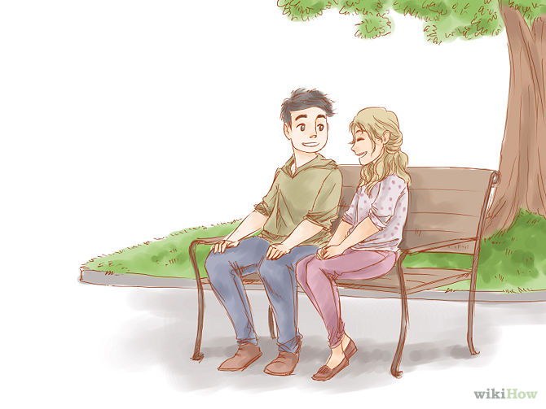
Buscar un ambiente agradable para conversar
El lugar donde se converse puede hacer la diferencia en cuanto a la efectividad de la conversación en el desarrollo de la relación.

Slide 27
Hacer preguntas
Preguntar en vez de expresar opiniones propias.
Las preguntas deben estar relacionadas con el tema que está desarrollando la otra persona.
No externar opiniones sino hacer preguntas para que la otra persona perciba positivamente nuestra actitud.

Slide 28
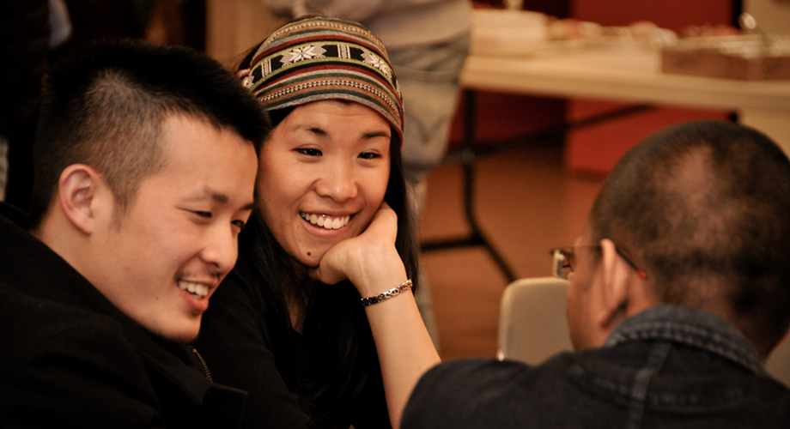
Demostrar interés real
Tratar de entender cada idea expresada por el otro en vez de pensar en nuestras opiniones al respecto.
Como si estuviera escuchando su himno favorito.
No es lo que nosotros pensemos lo importante sino lo que el otro piense.

Slide 29
Mostrar simpatía
Cuando reaccionamos a lo que escuchamos, debemos mostrar sentimientos de ánimo y apoyo a la otra persona sin que la persona perciba que le tenemos lástima.

Slide 30
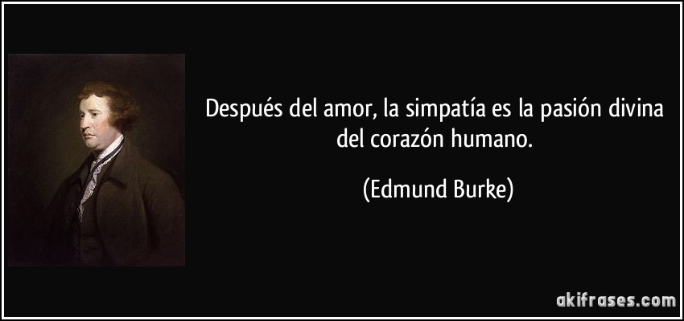

Slide 31
Paciencia
Debemos escuchar con paciencia e interés aún los temas que normalmente no nos interesan.

Slide 32
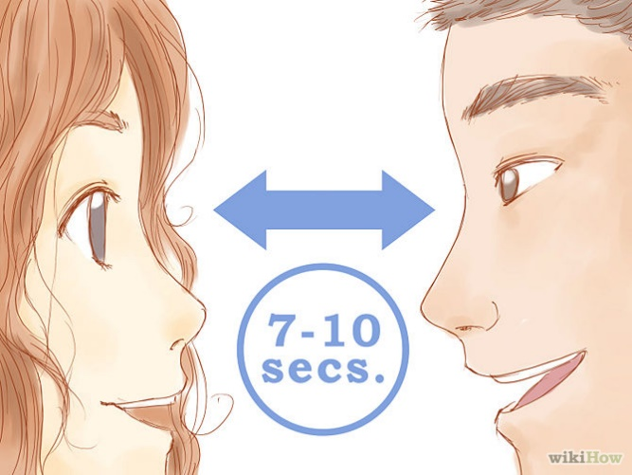
Contacto visual
Mantener un contacto visual apropiado, no permanente para que no intimide pero suficiente para que la otra persona perciba nuestro interés en lo que dice. El contacto visual nos ayuda a percibir mejor las inquietudes y preocupaciones de la otra persona.

Slide 33
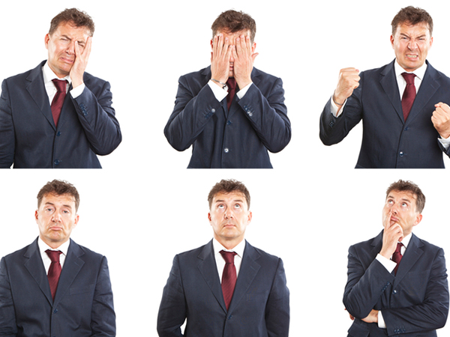
Lenguaje corporal
Las expresiones que hagamos enviarán un mensaje a la otra persona sobre nuestro interés en sus argumentos.

Slide 34
Evitemos expresiones de aburrimiento, molestia, desaprobación

Slide 35
Inclinarse un poco hacia adelante al escuchar es señal positiva de interés.

Slide 36
Escuchar con los brazos cruzados puede atemorizar a la otra persona.

Slide 37
Asentir ocasionalmente con la cabeza, como diciendo ¨sí¨, sin hablar, refuerza al que está hablando.
Mover la cabeza negativamente como diciendo ¨no¨ debe evitarse.

Slide 38
Usar expresiones faciales adecuadas que refuercen positivamente a la otra persona.

Slide 39
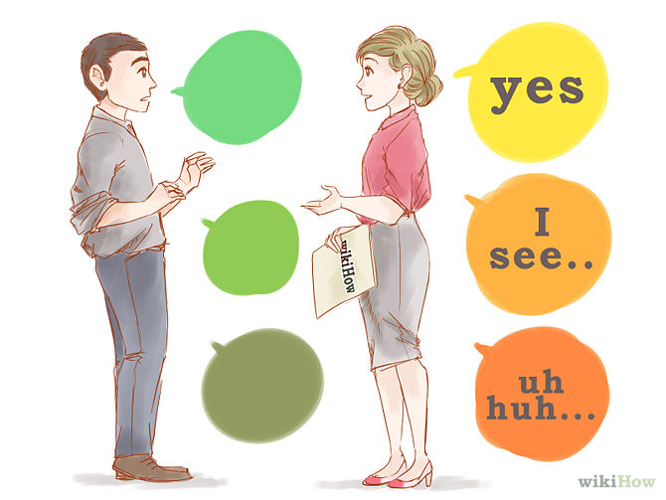
No interrumpir innecesariamente
Una pregunta o una breve observación sin crítica es aceptable, sin que se cambie de tema, manteniendo el foco en lo que la otra persona está expresando.

Slide 40
No criticar
Si la otra persona pide nuestra opinión, evitemos criticar lo que escuchamos.
En vez de criticar, preguntemos para comprender aún mejor lo que la otra persona piensa.
No debemos entrar en enfrentamientos de opiniones aunque sean distintas a las nuestras.

Slide 41
Niveles de amistad
Avanzando progresivamente en los niveles de amistad

Slide 42
Niveles de amistad
Solo permitiendo que Cristo actúe en nosotros por medio del Espíritu Santo es que podemos desarrollar el tacto necesario para que el Método de Cristo nos lleve a desarrollar la simpatía y la confianza necesarias para satisfacer necesidades y hacer la invitación de seguir a Cristo. (Ver Colosenses 1: 28-29).

Slide 43
Cristo, no nosotros Colosenses 1: 28-29 (RVR1960)
[Cristo] a quien anunciamos, amonestando a todo hombre, y enseñando a todo hombre en toda sabiduría, a fin de presentar perfecto en Cristo Jesús a todo hombre; para lo cual también trabajo, luchando según la potencia de él, la cual actúa poderosamente en mí.

Slide 44
Niveles de amistad
Nivel del saludo
Nivel de conversación sobre cosas
Nivel de conversación sobre ideas
Nivel de conversación sobre sentimientos
Nivel de conversación sobre necesidades

Slide 45
Nivel del saludo
En este primer nivel nos debemos mostrar cordiales, interesándonos genuinamente en iniciar la relación para bien pero sin tocar temas de conversación. Saludos amistosos, compartir comida con vecinos, actos simples que muestren a la otra persona nuestro interés de entablar una relación.

Slide 46
Nivel de conversación sobre cosas
En este segundo nivel ya es posible conversar sobre cosas como recetas de cocina, deportes, dominó, remedios caseros, los sucesos de las noticias, eventos nacionales e internacionales de interés para ambos.

Slide 47
Nivel de conversación sobre ideas
Cuando ya la confianza aumenta, en este nivel se pueden tocar temas de opiniones sobre proyectos personales de trabajo, política, creencias, incluyendo creencias religiosas (siguiendo las buenas prácticas al escuchar) pero sin llegar al plano sentimental.

Slide 48
Nivel de conversación sobre sentimientos.
Cuando llegamos a este punto de la relación, nuestra contraparte ya debe sentir suficiente confianza como para compartir sus sentimientos personales. Sus preocupaciones económicas, problemas familiares, de estudio, de conflictos con vecinos y compañeros son ejemplos de temas que pueden discutirse en este nivel.

Slide 49
Nivel de conversación sobre sentimientos (continuación)
Este nivel permite identificar necesidades que pueden ser abordadas en el siguiente nivel cuando la confianza haya llegado a un punto adecuado. Sin embargo, en este nivel solo debe conversarse sobre los problemas no las necesidades que se derivan de los mismos.

Slide 50
Nivel de conversación sobre necesidades.
En esta etapa de confianza y amistad, los temas de conversación pueden pasar de los problemas a las necesidades que se derivan de los mismos para satisfacerlas. Algunas de esas necesidades pueden ser materiales y otras pueden ser espirituales.

Slide 51
¿En qué nivel empezar a testificar?
Aplicando el Método de Cristo a partir de los distintos niveles de amistad, la otra persona comienza a descubrir el carácter de Cristo reflejado en nosotros mismos. Sin embargo, es a partir del nivel de necesidades que deberíamos llevar a cabo actividades paralelas con la persona que le permitan ir descubriendo más a Cristo de acuerdo con las necesidades.

Slide 52
Actividades de testificación en el nivel de conversación sobre necesidades
Estudios bíblicos
Invitación a actividades de la iglesia (campañas, cultos, clubes) previo aviso para que la iglesia se prepare a recibirlo.
Apoyo médico, psicológico, económico y de alimentación por parte de la iglesia.

Slide 53
Los niveles de amistad en los grupos pequeños
Por ejemplo, tocar en el grupo temas sobre sentimientos hacia padres y madres, sin que nuestra relación con las invitadas esté en ese nivel, puede causar reacciones negativas que hagan que las invitadas no regresen más al grupo.

Slide 54
Los niveles de amistad en los grupos pequeños
Por ejemplo, tocar en el grupo temas sobre sentimientos hacia padres y madres, sin que nuestra relación con las invitadas esté en ese nivel, puede causar reacciones negativas que hagan que las invitadas no regresen más al grupo.

Slide 55
Principios del amor en el Método de Cristo
Características del amor cristiano

Slide 56
1. El amor cristiano es una expresión de fe y no un asunto de pasión humana
No es un asunto de emociones.
Es una actitud con la cual intentamos hacer el bien a una persona.
Es basado en la confianza de que Dios finalmente todo lo pone en su lugar.
Es un amor sobrenatural que nos llega por el Espíritu Santo.

Slide 57
Romanos 5:5 (RVR1960)
y la esperanza no avergüenza; porque el amor de Dios ha sido derramado en nuestros corazones por el Espíritu Santo que nos fue dado.

Slide 58
1 Juan 4:7 (RVR1960)
Amados, amémonos unos a otros; porque el amor es de Dios. Todo aquel que ama, es nacido de Dios, y conoce a Dios.

Slide 59
2. El amor cristiano debe darse incondicionalmente
Debemos actuar con amor sin importar la forma en que nos traten.
No debemos dar amor solo cuando nos den amor.
Debemos dar amor aun a nuestros enemigos.
Hay que vencer la tentación de esperar amor correspondido.

Slide 60
Lucas 6: 27, 31, 32 (RVR1960)
²⁷ Pero a vosotros los que oís, os digo: Amad a vuestros enemigos, haced bien a los que os aborrecen;
³¹ Y como queréis que hagan los hombres con vosotros, así también haced vosotros con ellos.
³² Porque si amáis a los que os aman, ¿qué mérito tenéis? Porque también los pecadores aman a los que los aman.

Slide 61
3. El amor cristiano es para dar a otros, no es egoísta
Debemos dejar de lado nuestras propias preocupaciones.
Debemos concentrarnos en las preocupaciones de los otros a los que damos amor.
Debemos dejar que el Espíritu Santo nos use para dar el amor de Dios, no el nuestro.

Slide 62
4. El amor cristiano se basa en las necesidades de otros, no en las nuestras
Debemos dejar que Cristo satisfaga nuestras necesidades con su amor incondicional.
Debemos concentrarnos en ser los agentes del amor de Dios para que Él satisfaga las necesidades de otros por medio nuestro.

Slide 63
4. El amor cristiano busca dar más que recibir
Debemos dejar que el amor de Dios salga de nosotros hacia otros en vez de atrapar el amor dentro de nosotros.
Debemos dar tanto amor como sea necesario pues en tanto demos amor cristiano recibiremos amor de Cristo.

Slide 64
Lucas 6: 30, 38 (RVR1960)
³⁰ A cualquiera que te pida, dale; y al que tome lo que es tuyo, no pidas que te lo devuelva.
³⁸ Dad, y se os dará; medida buena, apretada, remecida y rebosando darán en vuestro regazo; porque con la misma medida con que medís, os volverán a medir.

Slide 65
Principios del amor en el Método de Cristo
Niveles de amor acordes con los niveles de amistad

Slide 66
Niveles de amor al aplicar el método
Nivel de reconocimiento.
Nivel de aceptación.
Nivel de confirmación.
Nivel de entrega

Slide 67
1. El nivel de reconocimiento
Aplica principalmente al nivel del saludo en amistad.
El saludo debe dejar salir, por medio nuestro, el amor de Dios por todo tipo de persona.
La otra persona debe percibir que su vida está tocando la nuestra sin importar su origen ni calidades.

Slide 68
Mateo 5: 46, 47 (RVR1960)
⁴⁶ Porque si amáis a los que os aman, ¿qué recompensa tendréis? ¿No hacen también lo mismo los publicanos?
⁴⁷ Y si saludáis a vuestros hermanos solamente, ¿qué hacéis de más? ¿No hacen también así los gentiles?

Slide 69
2. El nivel de aceptación
Aplica principalmente a los niveles de conversación sobre cosas e ideas en amistad.
La persona debe percibir que lo aceptamos como parte de nuestra vida, tal y como es.
Debemos aceptar a la persona sin prejuicios tal y como Dios nos aceptó.

Slide 70
Mateo 5: 43-45 (RVR1960)
⁴³ Oísteis que fue dicho: Amarás a tu prójimo, y aborrecerás a tu enemigo.
⁴⁴ Pero yo os digo: Amad a vuestros enemigos, bendecid a los que os maldicen, haced bien a los que os aborrecen, y orad por los que os ultrajan y os persiguen;
⁴⁵ para que seáis hijos de vuestro Padre que está en los cielos, que hace salir su sol sobre malos y buenos, y que hace llover sobre justos e injustos.

Slide 71
3. El nivel de confirmación
Aplica principalmente a los niveles de conversación sobre sentimientos.
La persona debe confirmar en su corazón que nuestro interés en sus sentimientos y problemas es genuino tal y como nosotros confirmamos el amor de Dios.
No tenemos que aprobar todo lo que la persona sienta sino confirmarle nuestra amistad con amor cristiano.

Slide 72
Lucas 19: 5-7 (RVR1960)
⁵ Cuando Jesús llegó a aquel lugar, mirando hacia arriba, le vio, y le dijo: Zaqueo, date prisa, desciende, porque hoy es necesario que pose yo en tu casa.
⁶ Entonces él descendió aprisa, y le recibió gozoso.
⁷ Al ver esto, todos murmuraban, diciendo que había entrado a posar con un hombre pecador.

Slide 73
3. El nivel de entrega
Aplica principalmente a los niveles de conversación sobre necesidades en amistad.
Cristo nos manda a entregarnos con amor cristiano por la necesidad más importante: la salvación de las personas.
En el esfuerzo de hacer discípulos para Cristo debemos cargar nuestra cruz sacrificando cosas en nuestra vida para salvación de otros.

Slide 74
Juan 20: 21 (RVR1960)
²¹ Entonces Jesús les dijo otra vez: Paz a vosotros. Como me envió el Padre, así también yo os envío.

Slide 75
Mateo 16: 24-25 (RVR1960)
²⁴ Entonces Jesús dijo a sus discípulos: Si alguno quiere venir en pos de mí, niéguese a sí mismo, y tome su cruz, y sígame.
²⁵ Porque todo el que quiera salvar su vida, la perderá; y todo el que pierda su vida por causa de mí, la hallará.

Slide 76
Juan 15: 12-13 (RVR1960)
¹² Este es mi mandamiento: Que os améis unos a otros, como yo os he amado.
¹³ Nadie tiene mayor amor que este, que uno ponga su vida por sus amigos.

Slide 77
Principios sobre la oración en el Método de Cristo
Nuestro derecho de pedir a Jesús por la conversión de nuestros semejantes

Slide 78
Dios quiere que todos nos salvemos
2 Pedro 3:9 (RVR1960)
⁹ El Señor no retarda su promesa, según algunos la tienen por tardanza, sino que es paciente para con nosotros, no queriendo que ninguno perezca, sino que todos procedan al arrepentimiento.

Slide 79
Dios quiere que nadie quede excluido 1 Timoteo 2
Exhorto ante todo, a que se hagan rogativas, oraciones, peticiones y acciones de gracias, por todos los hombres;
³ Porque esto es bueno y agradable delante de Dios nuestro Salvador,
⁴ el cual quiere que todos los hombres sean salvos y vengan al conocimiento de la verdad.

Slide 80
Dios mandó a su hijo para que todos nos salvemos Juan 3: 17
¹⁷ Porque no envió Dios a su Hijo al mundo para condenar al mundo, sino para que el mundo sea salvo por él.

Slide 81
Dios dio todo el poder y autoridad a Jesús para salvarnos Colosenses 1
¹⁹ por cuanto agradó al Padre que en él habitase toda plenitud,
²⁰ y por medio de él reconciliar consigo todas las cosas, así las que están en la tierra como las que están en los cielos, haciendo la paz mediante la sangre de su cruz.

Slide 82
¿Pero pareciera que algo no está funcionando? ¿Por qué? Hebreos 2: 8
⁸ Todo lo sujetaste bajo sus pies. Porque en cuanto le sujetó todas las cosas, nada dejó que no sea sujeto a él; pero todavía no vemos que todas las cosas le sean sujetas.

Slide 83
El dios de este siglo, Satanás, ciega el entendimiento de las personas aunque ya esté derrotado por Cristo 2 Corintios 4: 4
⁴ en los cuales el dios de este siglo cegó el entendimiento de los incrédulos, para que no les resplandezca la luz del evangelio de la gloria de Cristo, el cual es la imagen de Dios.

Slide 84
Así, mientras nuestro prójimo esté cegado no aceptará las cosas que vengan del Espíritu Santo pues resultan sin importancia para él 1 Corintios 2: 14
¹⁴ Pero el hombre natural no percibe las cosas que son del Espíritu de Dios, porque para él son locura, y no las puede entender, porque se han de discernir espiritualmente.

Slide 85
Y Dios nos da el libre albedrío de seguir cegados por Satanás o de aceptar la luz de Cristo para salvación Deuteronomio 30: 19-20
¹⁹ A los cielos y a la tierra llamo por testigos hoy contra vosotros, que os he puesto delante la vida y la muerte, la bendición y la maldición; escoge, pues, la vida, para que vivas tú y tu descendencia;
²⁰ amando a Jehová tu Dios, atendiendo a su voz, y siguiéndole a él; porque él es vida para ti, y prolongación de tus días…
.

Slide 86
En este dilema humano, Cristo nos nombra como sus embajadores para testificar y discipular quitando la ceguera inducida por Satanás 2 Corintios 5: 20
²⁰ Así que, somos embajadores en nombre de Cristo, como si Dios rogase por medio de nosotros; os rogamos en nombre de Cristo: Reconciliaos con Dios.
.

Slide 87
Así es como Cristo quiere que le ayudemos a llevar el amor de Dios al prójimo para salvación de él y nuestra Mateo 28: 18-19
¹⁸ Y Jesús se acercó y les habló diciendo: Toda potestad me es dada en el cielo y en la tierra.
¹⁹ Por tanto, id, y haced discípulos a todas las naciones, bautizándolos en el nombre del Padre, y del Hijo, y del Espíritu Santo;
.

Slide 88
Pero la verdad es que a menudo el llamado que hace Dios por medio nuestro llega a oídos sordos y los embajadores de Jesús somos débiles y egoístas Solución: orar siempre y no desmayar
Lucas 18: 1
Parábola de la viuda y el juez injusto
También les refirió Jesús una parábola sobre la necesidad de orar siempre, y no desmayar,
.

Slide 89
Debemos orar siempre, sin desmayar, para tener éxito en la aplicación del Método de Cristo
Si los miembros de las iglesias pusieran a trabajar los poderes de la mente en esfuerzos bien dirigidos, en planes maduros, podrían hacer mucho más por Cristo de lo que están haciendo ahora. Si avanzaran con oraciones sinceras, con mansedumbre y humildad de corazón, buscando impartir personalmente el conocimiento de la salvación, el mensaje alcanzaría a los habitantes de la tierra. EGW, La Oración, p.38.

Slide 90
Satanás está en vuestro camino. Es un adversario artero, y el espíritu maligno con que tropezáis en vuestro trabajo es inspirado por él. Aquellos a quienes él dirige se hacen eco de sus palabras. Si se pudiera descorrer el velo que cubre sus ojos, los que trabajan de esta suerte verían a Satanás ejerciendo todas sus artes para ganarlos para sí desviándolos de la verdad. En la tarea de rescatar almas de sus engaños, se realizará mucho más por medio de la oración humilde hecha con el espíritu de Cristo que utilizando muchas palabras sin oración.—EGW, La Oración, p.42.

Slide 91
Debemos orar siempre poniendo delante de Dios cada caso de testificación y discipulado
Elegid diariamente otra y aun otra alma, buscando dirección de Dios, colocando todo delante de él en oración ferviente y obrando en sabiduría divina. Mientras hagáis esto, veréis que Dios otorgará el Espíritu Santo para convencer, y el poder de la verdad para convertir el alma. EGW, La Oración, p.38.

Slide 92
Debemos invocar la compañía de los ángeles de Dios en nuestra labor de embajadores de Cristo
No descuide la oración ferviente para que pueda poseer una mente humilde, y los ángeles de Dios puedan ir delante de usted para obrar en los corazones que usted está tratando de alcanzar, con el fin de suavizarlos mediante impresiones celestiales, de modo que sus esfuerzos puedan dar resultados. EGW, La Oración, p.38.

Slide 93
Al orar por la salvación de otros, nuestro propio proceso de santificación se verá beneficiado
Al procurar ganar a otros para Cristo, llevando la preocupación por las almas en nuestras oraciones, nuestros propios corazones palpitarán bajo la vivificante influencia de la gracia de Dios; nuestros propios afectos resplandecerán con más divino fervor; nuestra vida cristiana toda será más real, más ferviente, más llena de oración. EGW, La Oración, p.39.

Slide 94
La iglesia y los grupos pequeños deben orar constantemente por la conversión de las almas.
La bendición del Señor descenderá sobre los miembros de la iglesia que participan en la obra y cada día se reúnen en pequeños grupos para orar por su éxito. En esta forma los creyentes obtendrán gracia para ellos mismos, y la obra del Señor será impulsada hacia adelante. EGW, La Oración, p.39.

Slide 95
La iglesia debe orar para que se abra el camino para la verdad.
Deberíamos celebrar convocatorias para la oración, pidiendo al Señor que abra el camino para que la verdad entre en las fortificaciones donde Satanás ha instalado su trono, y disipe la sombra que ha echado sobre el camino de las personas que está tratando de engañar y destruir. EGW, La Oración, p.39.

Slide 96
Puntos de control: ¿Cómo sé que voy por buen camino?

Slide 97
¿Estamos permitiendo que Cristo viva y actúe por nosotros?
2 Corintios 2:14 (RVR1960)
Mas a Dios gracias, el cual nos lleva siempre en triunfo en Cristo Jesús, y por medio de nosotros manifiesta en todo lugar el olor de su conocimiento.

Slide 98
¿Estamos permitiendo que Cristo viva y actúe por nosotros?
Sin una fe viva en Cristo como Salvador personal, nos es imposible ejercer influencia eficaz sobre un mundo escéptico. No podemos dar a nuestros prójimos lo que nosotros mismos no poseemos. La influencia que ejercemos para bendecir y elevar a los seres humanos se mide por la devoción y la consagración a Cristo que nosotros mismos tenemos.
EGW, El Discurso maestro de Jesucristo, p. 34.5

Slide 99
¿Hemos muerto al yo para que Cristo y sus métodos tengan vida en nosotros?
Colosenses 3: 3-4(RVR1960)
³ Porque habéis muerto, y vuestra vida está escondida con Cristo en Dios.
⁴ Cuando Cristo, vuestra vida, se manifieste, entonces vosotros también seréis manifestados con él en gloria.

Slide 100
¿Hemos muerto al yo para que Cristo y sus métodos tengan vida en nosotros?
Filipenses 1:21 (RVR1960)
²¹ Porque para mí el vivir es Cristo, y el morir es ganancia.
Gálatas 2:20 (RVR1960)
²⁰ Con Cristo estoy juntamente crucificado, y ya no vivo yo, mas vive Cristo en mí; y lo que ahora vivo en la carne, lo vivo en la fe del Hijo de Dios, el cual me amó y se entregó a sí mismo por mí.

Slide 101
¿Practicamos la esencia de la testificación: Cristo vivo en nosotros y visible a otros por nuestro medio?
Juan 15:26-27 (RVR1960)
²⁶ Pero cuando venga el Consolador, a quien yo os enviaré del Padre, el Espíritu de verdad, el cual procede del Padre, él dará testimonio acerca de mí.
²⁷ Y vosotros daréis testimonio también, porque habéis estado conmigo desde el principio.

Slide 102
¿Practicamos el significado de ser discípulo: unido exclusivamente a Cristo?
1. ¿Caminamos como Jesús caminó?
1 Juan 2:6 (RVR1960)
⁶ El que dice que permanece en él, debe andar como él anduvo.

Slide 103
¿Practicamos el significado de ser discípulo: unido exclusivamente a Cristo?
2. ¿Amamos a otros como Jesús los amó?
Juan 15:12 (RVR1960)
¹² Este es mi mandamiento: Que os améis unos a otros, como yo os he amado.

Slide 104
¿Practicamos el significado de ser discípulo: unido exclusivamente a Cristo?
3. ¿Sentimos como Jesús?
Filipenses 2: 3-5 (RVR1960)
Nada hagáis por contienda o por vanagloria; antes bien con humildad, estimando cada uno a los demás como superiores a él mismo; no mirando cada uno por lo suyo propio, sino cada cual también por lo de los otros. Haya, pues, en vosotros este sentir que hubo también en Cristo Jesús,

Slide 105
¿Practicamos el significado de ser discípulo: unido exclusivamente a Cristo?
4. ¿Obedecemos desde nuestro corazón?
Toda verdadera obediencia proviene del corazón. La de Cristo procedía del corazón. Y si nosotros consentimos, se identificará de tal manera con nuestros pensamientos y fines, amoldará de tal manera nuestro corazón y mente en conformidad con su voluntad, que cuando le obedezcamos estaremos tan sólo ejecutando nuestros propios impulsos. EGW, El deseado de todas las gentes, p. 621

Slide 106
¿Practicamos el significado de ser la sal de la tierra y la luz del mundo según las bienaventuranzas?
Mateo 5: 3-6 (RVR1960)
³ Bienaventurados los pobres en espíritu, porque de ellos es el reino de los cielos.
⁴ Bienaventurados los que lloran, porque ellos recibirán consolación.
⁵ Bienaventurados los mansos, porque ellos recibirán la tierra por heredad.
⁶ Bienaventurados los que tienen hambre y sed de justicia, porque ellos serán saciados.

Slide 107
¿Practicamos el significado de ser la sal de la tierra y la luz del mundo según las bienaventuranzas?
Mateo 5: 7-9 (RVR1960)
⁷ Bienaventurados los misericordiosos, porque ellos alcanzarán misericordia.
⁸ Bienaventurados los de limpio corazón, porque ellos verán a Dios.
⁹ Bienaventurados los pacificadores, porque ellos serán llamados hijos de Dios.

Slide 108
¿Practicamos el significado de ser la sal de la tierra y la luz del mundo según las bienaventuranzas?
Mateo 5: 10-11 (RVR1960)
¹⁰ Bienaventurados los que padecen persecución por causa de la justicia, porque de ellos es el reino de los cielos.
¹¹ Bienaventurados sois cuando por mi causa os vituperen y os persigan, y digan toda clase de mal contra vosotros, mintiendo.

Slide 109
¿Practicamos el significado de ser la sal de la tierra y la luz del mundo según las bienaventuranzas?
Mateo 5: 13-14 (RVR1960)
¹³ Vosotros sois la sal de la tierra; pero si la sal se desvaneciere, ¿con qué será salada? No sirve más para nada, sino para ser echada fuera y hollada por los hombres.
¹⁴ Vosotros sois la luz del mundo; una ciudad asentada sobre un monte no se puede esconder.

Slide 110
El objetivo de aplicar el método de Cristo
Hacer crecer el Reino de Dios

Slide 111
¿Qué es el reino de Dios?
…en qué consiste el reino de Dios. No está formado por cosas sino por seres humanos. La materia prima, si pudiésemos llamarla así, son las vidas. Vidas preparadas para el encuentro con Jesús, hombres y mujeres que reflejan el carácter de Jesús, gente linda que al moverse por las calles de la vida, iluminan el mundo con la gloria del Señor.
A. Bullón, Compartir a Jesús es todo, p.14

Slide 112
El reino de Dios revela la gracia de Dios en sus miembros
"El último mensaje de clemencia que ha de darse al mundo, es una revelación de su [de Dios] carácter de amor. Los hijos de Dios han de manifestar su gloria. En su vida y carácter han de revelar lo que la gracia de Dios ha hecho por ellos"
(EGW, Palabras de vida del Gran Maestro,p.342).

Slide 113
¿Cuál es la naturaleza del reino de Dios?
Porque el reino de Dios es un reino espiritual y solo puede ser edificado con la participación del Espíritu.
A. Bullón, Compartir a Jesús es todo, p.13

Slide 114
¿Cuál es la naturaleza del reino de Dios?
La preocupación del reino de Dios es la salvación de las personas. Pero, a pesar de que es un reino espiritual, aún está en la tierra y necesita una estructura. Por lo tanto, mientras vivamos en este mundo, el reino de Dios necesita templos, capillas, instituciones, escuelas., casas editoras, hospitales, dinero y libros de registro.
A. Bullón, Compartir a Jesús es todo, p.14

Slide 115
¿Espiritualidad o estructura?
La estructura es un aspecto del reino espiritual de Dios. No puede ser desvinculada del reino mientras peregrinemos en este mundo. El peligro radica en confundir las cosas y empezar a medir el crecimiento del reino de Dios por el crecimiento de la estructura.
A. Bullón, Compartir a Jesús es todo, p.14

Slide 116
¿Cómo construimos el reino de Dios?
"Recibiréis poder, cuando haya venido sobre vosotros el Espíritu Santo, y me seréis testigos en Jerusalén, en toda Judea, en Samaria, y hasta lo último de la tierra" (Hech.1:8).
Para construir el reino de Dios, cada discípulo tendría que volverse un testigo. Sin el testimonio personal de cada cristiano, jamás existiría el reino de Dios.
A. Bullón, Compartir a Jesús es todo, p.14

Slide 117
¿Cómo mantener el reino de Dios vivo?
Si cada cristiano no crece espiritualmente, si la iglesia no lleva a cada nuevo convertido a una vida de permanente comunión con Dios, si cada cristiano no ora, no estudia la Biblia y no guía a las personas a los pies de Cristo, no existe tal reino de Dios.
A. Bullón, Compartir a Jesús es todo, p.17

Slide 118
¿Dónde debemos enfocarnos al construir el reino de Dios por la testificación?
Tu esperanza no está en ti; está en Cristo. Tu debilidad está unida a su fuerza, tu ignorancia a su sabiduría, tu fragilidad a su eterno poder. Así que no debes mirarte a ti mismo, ni depender de ti, sino mira a Cristo. Piensa en su amor, en su belleza y en la perfección de su carácter. Cristo en su abnegación, Cristo en su humillación, Cristo en su pureza y santidad, Cristo en su incomparable amor: esto es lo que debe contemplar el alma. Amándole, imitándole, dependiendo enteramente de El, es como serás transformado a su semejanza. EGW, Reflejemos a Jesús, p. 252

Slide 119
¿Qué espera Dios de su reino, su iglesia?
Cantares 6: 10, NVI
¹⁰ ¿Quién es ésta, admirable como la aurora? ¡Es bella como la luna, radiante como el sol, majestuosa como las estrellas del cielo!

Slide 120
¿Cuál es nuestra misión en el crecimiento del reino de Dios?
Isaías 60: 1-3, NVI
¡Levántate y resplandece, que tu luz ha llegado! ¡La gloria del Señor brilla sobre ti! Mira, las tinieblas cubren la tierra, y una densa oscuridad se cierne sobre los pueblos. Pero la aurora del Señor brillará sobre ti; ¡sobre ti se manifestará su gloria! Las naciones serán guiadas por tu luz, y los reyes, por tu amanecer esplendoroso.

Slide 121
Por Ricardo Bentancur
El hombre camina sobre la tierra herida,
rajado de pie a cabeza
en su horizonte el corazón ya declina.
Mira las estrellas y busca un sentido.
Recuerda el viejo adagio de un
Maestro para él desconocido:
"No solo de pan vive el hombre,
sino de toda Palabra
de Aquel que revela el amor de su Nombre".

Slide 122
"No comprenden ustedes las cosas del Espíritu
-dijo el Maestro del símbolo-:
La luz no es la luz ni la levadura lo es del pan
que hoy partimos".
Así, la Metáfora les habló ciento veintiséis veces:
El agua, la sal, la levadura, la espiga de trigo,
los cinco panes y los dos peces.

Slide 123
Continúan de los discípulos las preguntas en esta era perdida:
¿Cómo nacer de nuevo? ¿Cómo sacar el agua?
El hombre sigue espinando la Carne una vez partida.
Y caminando, orando y sufriendo,
el hombre escucha la voz,
y símbolos y metáforas ahora viviendo
revela ante el mundo el rostro de Dios.
Tomado de A. Bullón, Compartir a Jesús es todo, p.19

Slide 124
Iglesia Bella Vista RD
El Manguito, Santo Domingo

